Slide 1
MEGA SALE ТЦ«Познякоff»

Slide 2
Ukraine

Slide 3
Расположения
г. Киев
Проспект Бажана 16-д
Метро Позняки ( 100 метров)
Большой пешеходный и автомобильный трафик
Микрорайон Позняки один из самых больших в Киеве, население более 300тыс. человек

Slide 4
На карте

Slide 5
Характеристики
Отдельно стоящее одноэтажное торговое здание с большими витринами
Год постройки - 2014
Площадь общая (GBA) 2400 м2
Арендуемая (GLA) 2270 м2
Эффективность площади – 95%
Высота потолков – 4,93 м
Электроэнергия - заведено 265 +70 КВт
Установлена автономная система вентиляции.
Парковка – 50 мест

Slide 6
Арендаторы
ARGO – одежда мультибренд
SmartFashion – OUTLET
TIESTO GRILL – ресторан
Rieker – обувь
SKY LIGHT – одежда
КНИГАРНЯ Є – книжный магазин
Обмен Валют

Slide 7
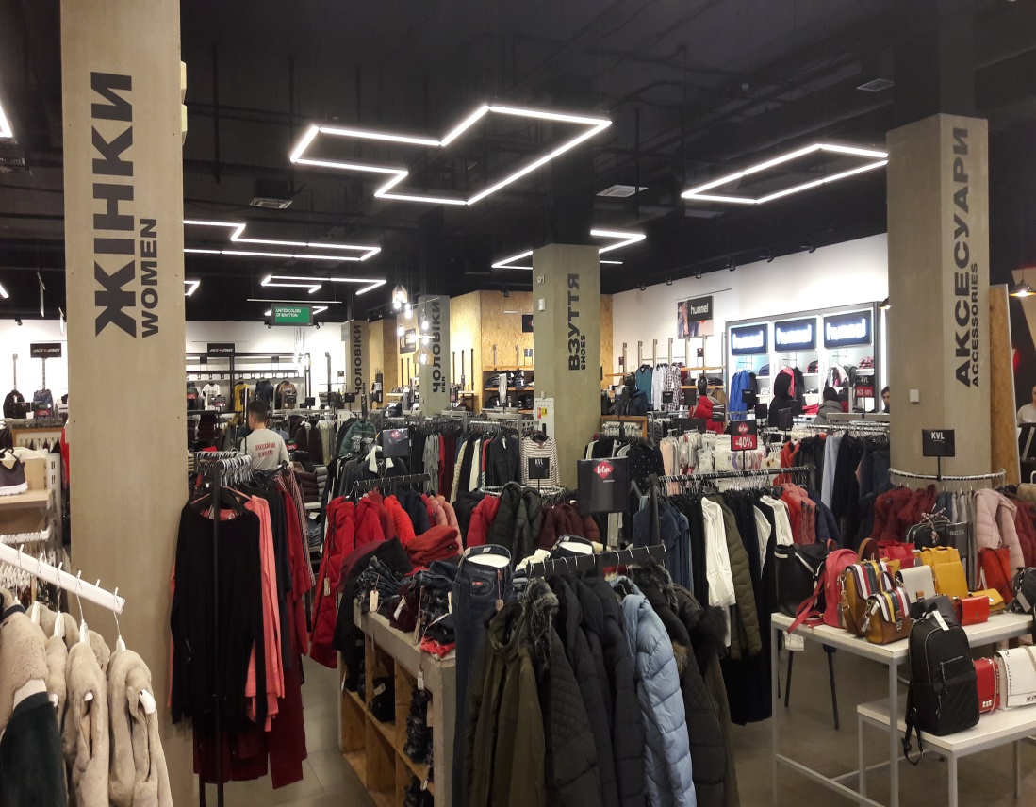
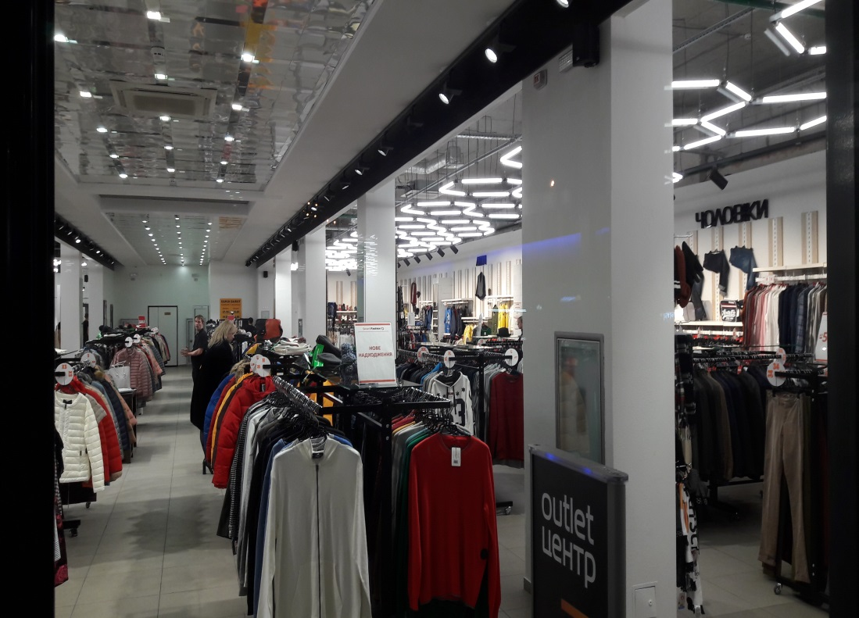
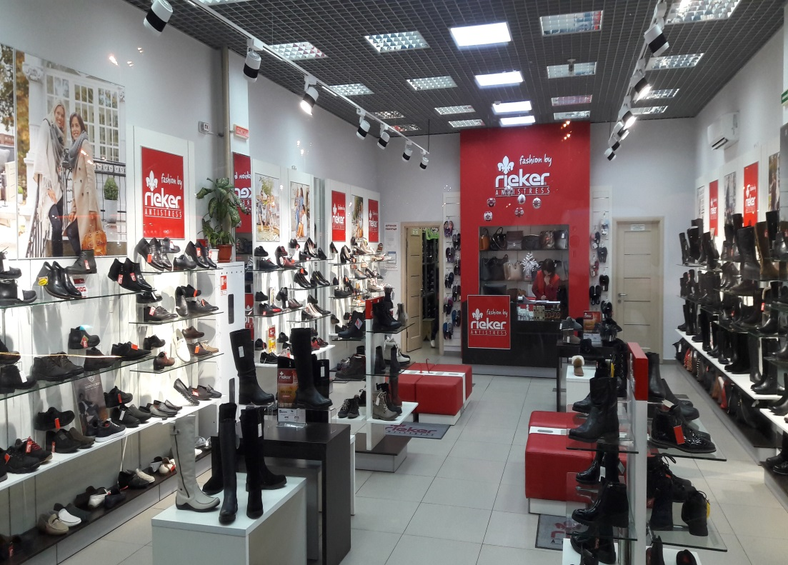

Slide 8
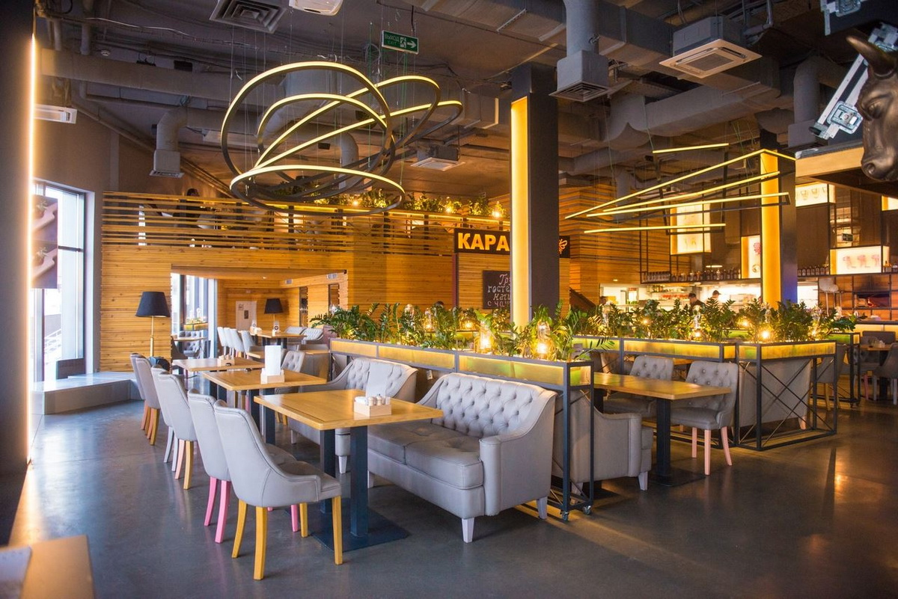
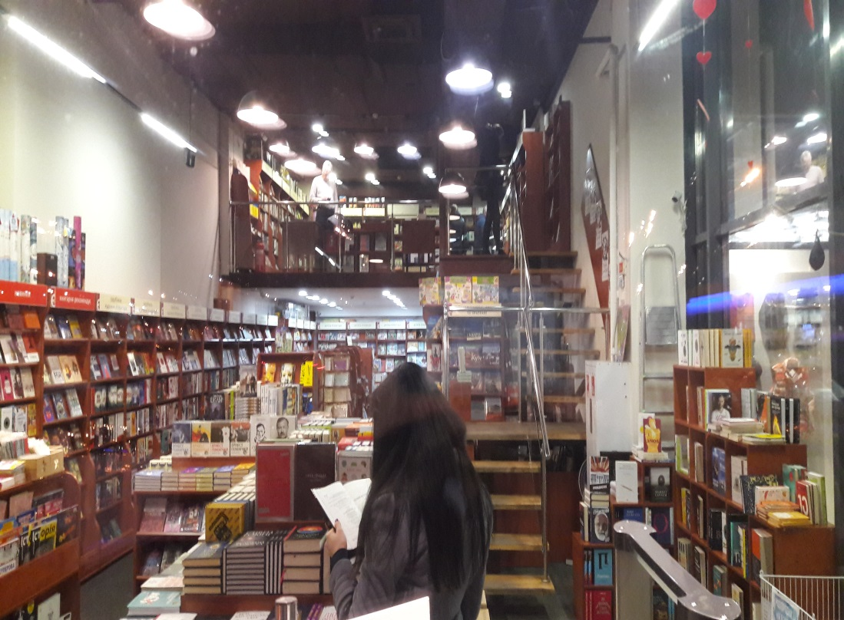
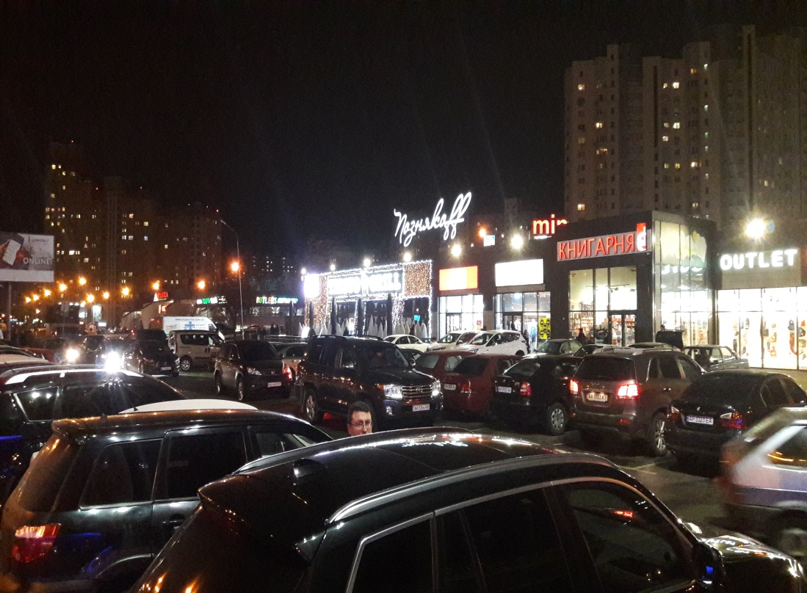

Slide 9
Цена и условия продажи.
Цена квадратного метра составляет –3000$
Общая стоимость составляет – 7 200 000$
Собственником объект является юридическое лицо, продажа осуществляется путём переуступки корпоративных прав.

Slide 10
Доходность и окупаемость инвестиций
Средняя цена аренды 1м2 – 35 $
Общий ежемесячный доход от аренды площадей–74000 $
Ежегодный доход – 888000 $
Срок окупаемости 8 лет
Доходность - 10,66 %

Slide 11
План здания

Slide 12
Земля в аренде.

Slide 13
Расположение арендаторов

